Slide 1

FaceFeka Project

Slide 2











טכנולגיות

Slide 3

My SQL and PHP
MySQLנפוצה ביישומי רשת כמו ויקיפדיה ויישומים רבים נוספים הדורשים בסיס נתונים. MySQL נפוצה באופן דומה ל-PHP אשר לרוב משולבות יחד ואף זכו לכינויDynamic Duo - הזוג הדינמי. קל למצוא הקשרים רבים לשילוב זה החל בספרים ועד לאתרים ברשת. MySQL הוא בסיס נתונים קל ללימוד ולשימוש באופן יחסי לבסיסי נתונים אחרים.
לשפת PHP יש מפרש (Interpreter) בשם זה המותקן בשרת ותפקידו להריץ תסריטים (Scripts) ב-PHP, תוך שימוש במשאבים של מחשב השרת (למשל: מערכת הקבצים ובסיסי נתונים). בדומה לטכנולוגיות צד-שרת נוספות, באמצעות PHP ניתן ליצור דפי אינטרנט דינמיים בשילוב נתונים מבסיסי נתונים, וכך לטפל בטפסים ובמידע שנשלחים מהמשתמשים (clients).
התפקיד של PHP הוא לנתח את המידע וליצור פלט בהתאם.
בפרוייקט שלנו השתמשנו בmysql בשביל לנהל את הDATABASE הPHP הוא צד שרת המקשר בין הDB לClient

Slide 4

Vue, HTML,JAVASCRIPT
לבניית הפרוייקט השתמשנו בספריות VUE
קבצי הVUE מתקשרים עם קבצי הHTML והJAVASCRIPT בפרוייקט
Vue.js הוא פריימוורק מבוסס קומפוננטות.
אפליקציות גדולות הן קשות לתחזוקה זה ידוע ונלמד בדם. הדרך היחידה להתמודד עם כמות אדירה של פיצ’רים (והקוד שמגיע איתם) היא לפרק את האפליקציה ל”מיני אפליקציות” (“מודולים” או “איזורים” או “קומפננטות”). כאשר לכל אחד זהות ואחריות מוגדרים מראש. ועדיף שתהיה חוסר תלות בינהם כאשר הם באותה רמה בהיררכיה. Vue מאפשר לנו לפרק את האפליקציה לעץ components ברור וקריא ולשמר על חוסר תלויות (decoupling). למשל item בתרשים לא תלוי כלל ב-content. הוא אמנם מוכל בתוכו אך אם ניקח אותו למקום אחר בעץ ונדאג לתת לו את הדאטה (properties) שהוגדר לו בפנים – הוא יתפקד גם במקום אחר. בדומה לריקאט הנתונים נעים “top-down”. המידע “מחלחל” בעץ כלפי מטה דרך Properties עבור כל רכיב. וגם הוא בדומה לריאקט בלתי ניתן לשינוי בתוך הרכיב. כלומר צריך לשנות את ה-data ברמה העליונה. בשונה מריאקט, יש ב-Vue קונספט של events. כלומר רכיב ברמה עליונה יותר יכול “לתפוס” event של רכיב ברמה נמוכה יותר וכך להגיב בהתאם (כמו ב-html). או בקיצור “props down, events up”.

Slide 5
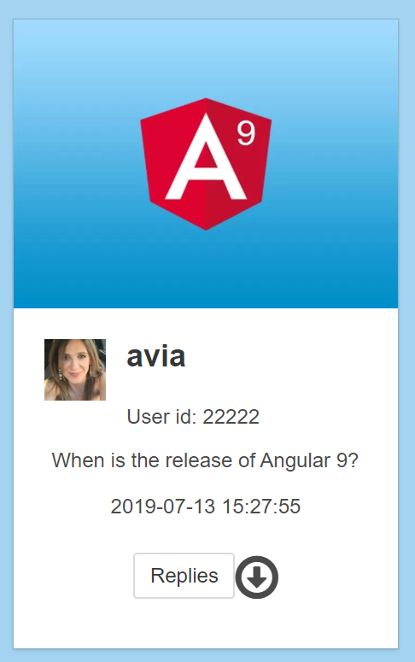
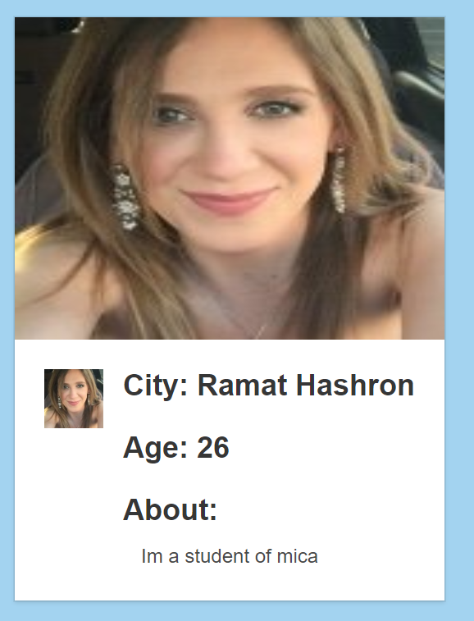
פיצ'רים נוספים
2. תמונה קטנה ליד כל פוסט שהיא של כותב הפוסט
1. כרטיס מידע אישי לכל פרופיל שהמשתמש יכול לעדכן

Slide 6




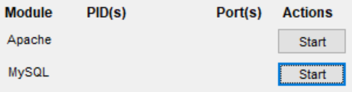
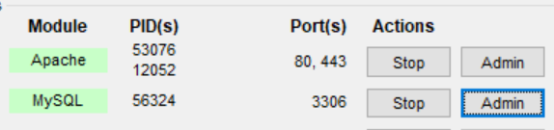
הוראות התקנה
1. להתקין xampp
2. לשים את הקובץ connect.php בתיקייה: C:\xampp\htdocs
3. לשים את תיקיית הפרוייקט בתיקייה: C:\xampp\htdocs
4. לפתוח את האפליקציה שנמצאת בכתובת: C:\xampp\xampp-control.exe
5. ללחוץ start על שני הכפתורים הבאים
6. ללחוץ start על שני הכפתורים הבאים
7. ללחוץ על הכפתור ADMIN של MYSQL

Slide 7
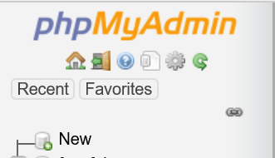
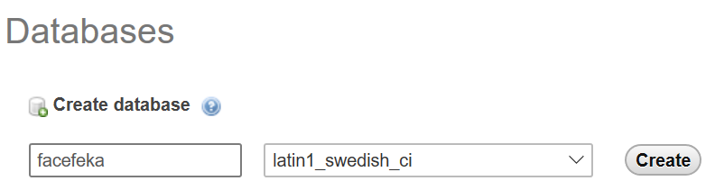

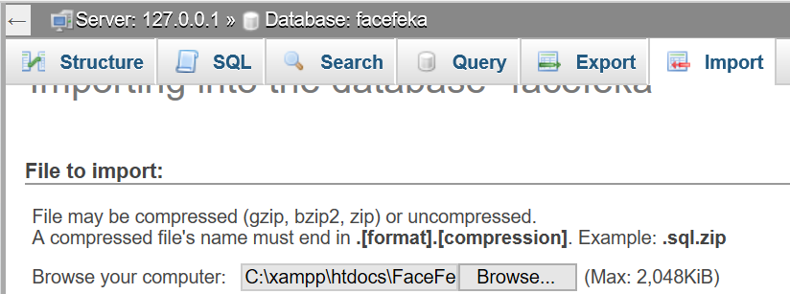

הוראות התקנה -המשך
7. ללחוץ על new
8. להוסיף DB שקוראים לו facefeka וללחוץ create
9. לייבא את הקובץ שנמצא ב:
C:\xampp\htdocs\FaceFeka_Avia_Nofar_final\facefeka insert values\facefeka.sql
ואז ללחוץ go בתחתית המסך

Slide 8
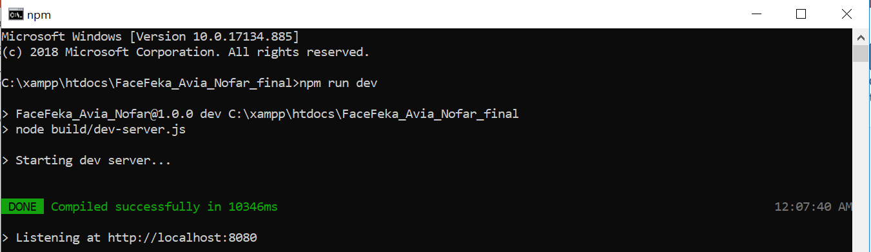
הוראות התקנה -המשך
10. להריץ בתיקיית הפרוייקט C:\xampp\htdocs\FaceFeka_Avia_Nofar_final
CMD
ואז לכתוב
Npm run dev
11. בטרמינלים של
Flappy birds
לרשום את הפקודה
Node server.js

Slide 9
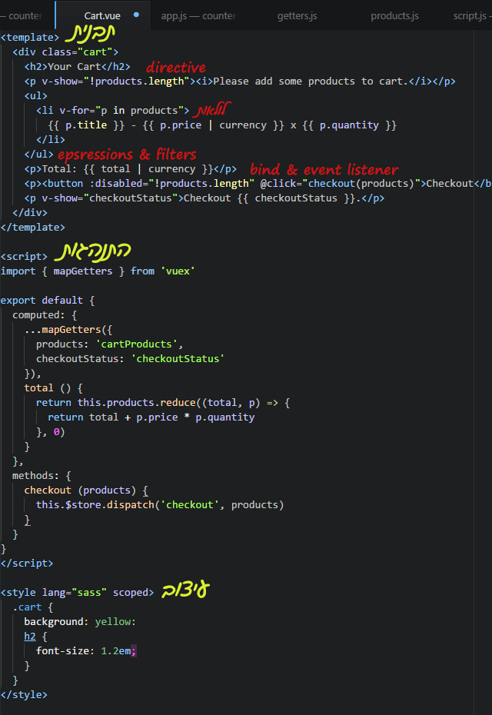
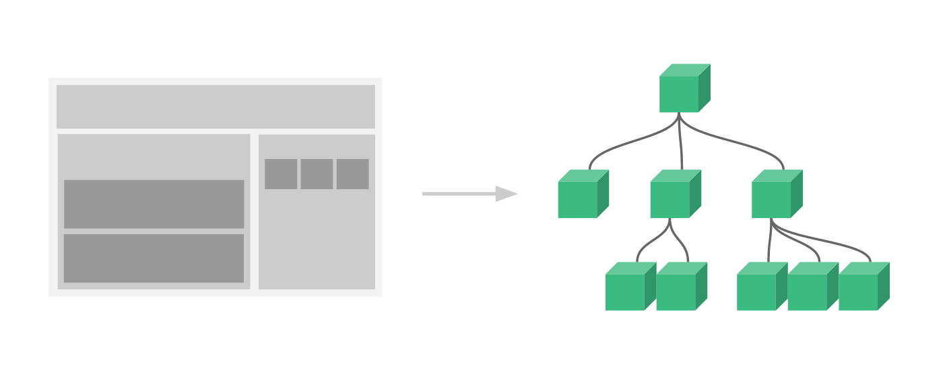
Hello Technology
VUE.JS
כל רכיב יכול להיות מורכב ממספר רב של רכיבים או שטוח – html template. מבנה שכזה מאפשר לנו להבין במבט על את ההיררכיה של האפליקציה שלנו בנויה ואף לתחום בעיות ובאגים לרכיבים מסוימים. אגב, נהוג לכתוב כל רכיב בסיומת vue כאשר מכיל בדרך שלושה חלקים לפי הסדר: תבנית, התנהגות ועיצוב. (בלעז: template, script and style). אתם יכולים לכתוב את התבנית ב-jade את העיצוב ב-scss ואת הקוד ב-es2015. לvue לא אכפת. הוא מאוד ורסטילי.
תרגול והתקנה באנגלית:
https://www.tutorialspoint.com/vuejs/

